Slide 1
ПТИЦЫ КРЫМА

Slide 3
Совы Крыма
СЕРАЯ НЕЯСЫТЬ

Slide 4
Домовой сычь

Slide 5
Сипуха

Slide 6
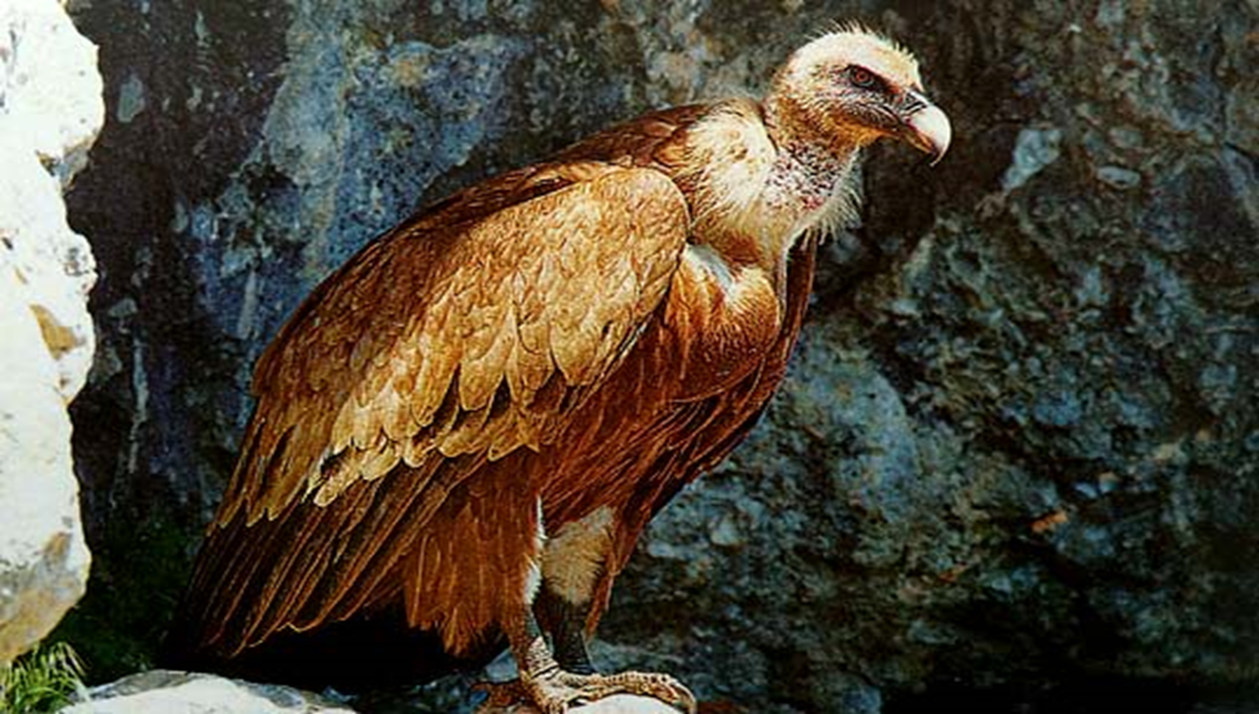
К птицам горных местообитаний относится также птицы-падальщики – стервятник, гриф и сип. Здесь же селятся трясогузка, скаловый дрозд, фазан, стриж, куропата, кеклик, ворона.
Белоголовый сип

Slide 7
Черный гриф

Slide 8
Степной орёл

Slide 9
Фазан

Slide 10
У берегов крымских водоемов селятся водная курочка, погоныш, выпь, кулик-зуёк, ходулочник, кулик-шилоклювка, цапля, камышовка.
На прибрежных скалах, на берегах моря свой комплекс пернатых : баклан хохлатый, нырок, огарь, пеганки, чайки, буревестник.
Зимуют на полуострове, в водах, омывающих его берег, около 30 видов птиц: пеганки, нырковая утка, свиязь, большой баклан, гоголь, чернеть, шилоклювка, чирки, чомга, белолобый гусь, лебеди и другие.

Slide 11
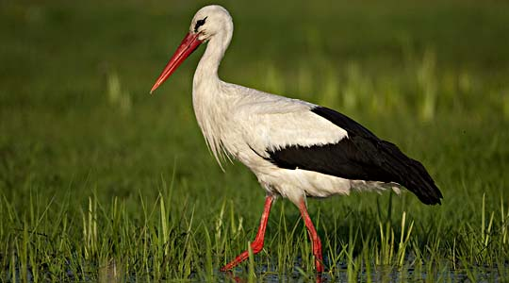
Белый и черный аисты

Slide 12
Серебристая чайка (хохотунья)

Slide 13
Большой баклан

Slide 14
Лебедь-шипун

Slide 15
Селится рядом с человеком и гнездится летом более 22 видов птиц. Зимуют вместе с нами королек, зяблик, клест, крапивник, зарянка, овсянка, зеленушка, свиристель, снегирь, хохлатый жаворонок, дубонос и другие.
В лесопарках, парках городов селятся более 14 видов : щегол, галка, грач, сорока, ворона, коноплянка, соловей, воробей, зяблик и другие.

Slide 16
Пестрый дятел

Slide 17
Обыкновенный скворец

Slide 18
Синица

Slide 19
Полевой воробей

Slide 20
Весенний пролет начинается уже в феврале, заканчивается в мае. Улетать птицы начинают в августе. Массовый отлет в сентябре.

